Slide 1

▶ YouTube トレンド ランキング
2026年09月27日 · 急上昇 TOP 10 発表

Slide 2


#10
【Kanaria×葛葉】アイデンティティ【セルフカバー】
📺 Kanaria
👁 1,400,214 👍 105,815 💬 2,553 📈+61.7%
⏱ 2:36 · 📅 公開36時間前
https://www.youtube.com/watch?v=bpHBIO-Ridc
💡 公開1日で急上昇 100万再生超の大ヒット 前日比+61.7%と急拡散中

Slide 3


#9
パ ー テ ィ 壊 滅
📺 GON
👁 118,554 👍 5,751 💬 688
⏱ 51:06 · 📅 公開-5時間前
https://www.youtube.com/watch?v=8uk4DjAA2og
💡 公開-5時間で急上昇入り！ 10万再生突破の話題作 いいね率4.9%と好評価

Slide 4

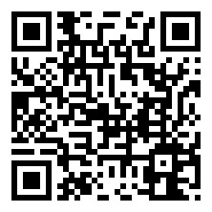
#8
KO1KEYZ(コイキーズ)｜Neko(ねこ) -KO1KEYZ ver.- [2026 KO1KEYZ 1ST FAN MEETING@TOYOTA ARENA TOKYO]
📺 KO1KEYZ
👁 160,183 👍 11,726 💬 1,308
⏱ 2:49 · 📅 公開10時間前
https://www.youtube.com/watch?v=PHoOMVR7pyw
💡 公開10時間で急上昇入り！ 10万再生突破の話題作 いいね率7.3%と視聴者の支持が非常に高い

Slide 5

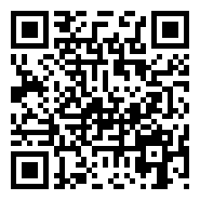
#7
Fortnite Global Championship 2026 | 1日目
📺 フォートナイト 公式
👁 483,830 👍 5,592 💬 109
⏱ 4:52:56 · 📅 公開3時間前
https://www.youtube.com/watch?v=oZjktuzqQGY
💡 公開3時間で急上昇入り！ 10万再生突破の話題作

Slide 6


#6
坂道選抜(乃木坂46×櫻坂46×日向坂46)「Audition」MUSIC VIDEO
📺 青葉坂46 OFFICIAL YouTube CHANNEL
👁 919,064 👍 34,235 💬 4,569 📈+45.5%
⏱ 5:22 · 📅 公開31時間前
https://www.youtube.com/watch?v=qjsOs4Kjr5Q
💡 公開1日で急上昇 50万再生の注目コンテンツ 前日比+45.5%で着実に成長

Slide 7


#5
【地獄】アヌビスが無双しすぎた伝説の配信【パズドラ】
📺 ゆうこる/Yuukoru
👁 2,974,694 👍 7,520 💬 8
⏱ 10:31:32 · 📅 公開0時間前
https://www.youtube.com/watch?v=psQn5N-Cj78
💡 公開0時間で急上昇入り！ 100万再生超の大ヒット

Slide 8


#4
SixTONES –「Shine with U」from LIVE DVD/BD「MILESixTONES」(2026.3.26 YOKOHAMA ARENA)
📺 SixTONES
👁 504,847 👍 38,032 💬 2,496
⏱ 2:13 · 📅 公開9時間前
https://www.youtube.com/watch?v=RaveH8rwqoo
💡 公開9時間で急上昇入り！ 50万再生の注目コンテンツ いいね率7.5%と視聴者の支持が非常に高い

Slide 9

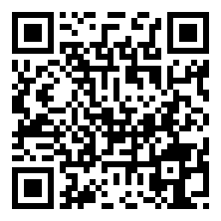
#3
MONST FREAK 2026 [9.26]【モンスト公式】
📺 モンスト（モンスターストライク）公式
👁 2,102,058 👍 11,557 💬 160
⏱ 5:47:15 · 📅 公開10時間前
https://www.youtube.com/watch?v=i2PaLdvSESY
💡 公開10時間で急上昇入り！ 100万再生超の大ヒット

Slide 10

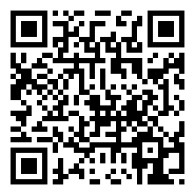
#2
アニメ「コードギアス 星追いのアスパル」ティザーPV｜Official Teaser Trailer "CODE GEASS Star Chaser Aspal"
📺 コードギアスチャンネル CODEGEASS Channel
👁 3,085,175 👍 32,218 💬 1,582 📈+225.2%
⏱ 0:34 · 📅 公開29時間前
https://www.youtube.com/watch?v=j6cQAaNYYeA
💡 公開1日で急上昇 100万再生超の大ヒット 前日比+225.2%の爆発的な伸び

Slide 11

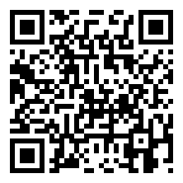
🏆 NO. 1 🏆
ACEes「Colors」Music Video
👁 459,587 👍 19,169 💬 12,304 ⏱ 3:23 📅 公開11時間前
💡 公開11時間で急上昇入り！ 10万再生突破の話題作 いいね率4.2%と好評価
https://www.youtube.com/watch?v=EAM2y0ZYryM

Slide 12










🎬 エンタメ 人気動画 TOP 5
#1
Aşk-ı Memnu Canlı İzle
📺 Aşk-ı Memnu 👁 53,604,254 👍 33,442 ⏱ 不明 📅 2025-02-24
https://www.youtube.com/watch?v=JpP13Wp1ke0
#2
[🔴LIVE] 깔깔티비 💫1박2일💫 화질UP 🔥24시간 무한 스트리밍🔥 ㅣ…
📺 KBS Entertain: 깔깔티비 👁 22,239,511 👍 12,021 ⏱ 不明 📅 2025-04-07
https://www.youtube.com/watch?v=P8QordVAUyU
#3
いや勝つんかいw #おもしろ #エンタメ #ネタ #バズれ #shorts
📺 やっさん2 👁 19,165,257 👍 157,703 ⏱ 0:10 📅 2025-08-09
https://www.youtube.com/watch?v=fBQOV3jiST0
#4
クビの真相は？【GOKKO】【ごっこ倶楽部】【企業研究】【エンタメ業界】【IT業界】…
📺 ごっこ倶楽部の楽屋 👁 12,786,134 👍 170,241 ⏱ 1:28 📅 2025-04-14
https://www.youtube.com/watch?v=i5TSvrhVH94
#5
狩野英孝のマイクラ実況が面白いwww#エンタメ #マイクラ #狩野英孝
📺 はるえもん 👁 11,813,301 👍 186,889 ⏱ 1:33 📅 2025-07-05
https://www.youtube.com/watch?v=21eblauBPy8

Slide 13







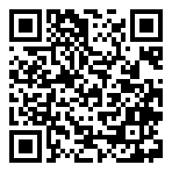
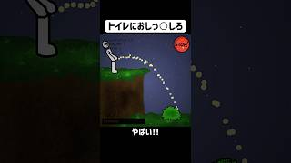
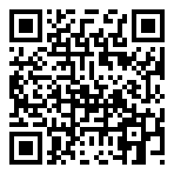
🎮 ゲーム 人気動画 TOP 5
#1
見たことの無い落ち方をする配信者#葉 #ゲーム実況 #切り抜き #onlyup
📺 葉ちゅべ 👁 23,264,497 👍 410,708 ⏱ 0:38 📅 2023-07-07
https://www.youtube.com/watch?v=0cjKg-Z3xak
#2
感動のダブルスイカ‼️ #スイカゲーム #ゲーム実況 #サワヤンゲームズ
📺 にこみチャンネル 👁 20,478,792 👍 362,019 ⏱ 0:59 📅 2023-12-22
https://www.youtube.com/watch?v=mhCy0IgobIw
#3
全部ひっかかる人【しょぼんのアクション3D】 #ゲーム実況
📺 タン 👁 19,849,142 👍 389,548 ⏱ 1:00 📅 2023-09-28
https://www.youtube.com/watch?v=XGbduoPa_-0
#4
デビルレベルpart9 #switch2 #ゲーム実況 #shorts
📺 おバカなぐりげん 👁 16,613,583 👍 194,771 ⏱ 1:02 📅 2025-08-18
https://www.youtube.com/watch?v=1JT-CjiNVok
#5
月のクレーターをトイレにする男🌙 #ゲーム実況 #shorts
📺 ぱんお。 👁 14,469,972 👍 195,450 ⏱ 1:04 📅 2026-06-10
https://www.youtube.com/watch?v=Snd181QDquI

Slide 14










✨ アニメ 人気動画 TOP 5
#1
ふみきり | こどもアニメ
📺 fumikiri channel 👁 573,927,081 👍 1,136,849 ⏱ 1:47 📅 2016-10-17
https://www.youtube.com/watch?v=hGjyPxe_twY
#2
YOASOBI「勇者」 Official Music Video／TVアニメ『葬送の…
📺 YOASOBI 👁 225,112,564 👍 1,235,010 ⏱ 3:24 📅 2023-09-29
https://www.youtube.com/watch?v=OIBODIPC_8Y
#3
ヒグチアイ / 悪魔の子 (アニメスペシャルVer.) | Ai Higuchi “…
📺 ヒグチアイ 👁 223,973,651 👍 2,055,926 ⏱ 3:50 📅 2022-01-24
https://www.youtube.com/watch?v=WPl10ZrhCtk
#4
TVアニメ『呪術廻戦』第2期「渋谷事変」ノンクレジットOPムービー／OPテーマ：Ki…
📺 TOHO animation チャンネル 👁 167,092,421 👍 0 ⏱ 1:31 📅 2023-09-01
https://www.youtube.com/watch?v=5yb2N3pnztU
#5
TVアニメ『呪術廻戦』第2期「懐玉・玉折」ノンクレジットOPムービー／OPテーマ：キ…
📺 TOHO animation チャンネル 👁 152,083,155 👍 0 ⏱ 1:31 📅 2023-07-07
https://www.youtube.com/watch?v=gcgKUcJKxIs

Slide 15










🍿 映画 人気動画 TOP 5
#1
シンクロ率100％だった映画『Michael』の裏側
📺 フィルムチェーン 👁 7,185,225 👍 108,278 ⏱ 0:56 📅 2026-05-18
https://www.youtube.com/watch?v=lyZZdUUM_GM
#2
歌舞伎町タワーの日本一高い映画館「109シネマズプレミアム新宿」を正直レビュー！
📺 正直レビュー 🍰🍛 👁 6,956,370 👍 120,705 ⏱ 1:00 📅 2025-03-15
https://www.youtube.com/watch?v=2a1YM7MCXng
#3
フロント・オブ・ザ・クラス#映画紹介 #映画解説 #映画レビュー #映画 #film…
📺 slin映画館 👁 4,299,346 👍 89,159 ⏱ 3:00 📅 2025-06-20
https://www.youtube.com/watch?v=-gJhW-zRyz8
#4
市川團十郎が語る映画「国宝」の率直な感想と歌舞伎への想い
📺 KABUKU. / 市川團十郎。 👁 3,785,860 👍 47,051 ⏱ 17:48 📅 2025-07-12
https://www.youtube.com/watch?v=OhHzzl4Z6qU
#5
名作映画を見た感想を嘘ついてる奴は誰だ！映画人狼バトル開始！
📺 東海オンエア 👁 3,601,568 👍 30,842 ⏱ 34:45 📅 2024-09-26
https://www.youtube.com/watch?v=KWYewgdSAOI

